Slide 1
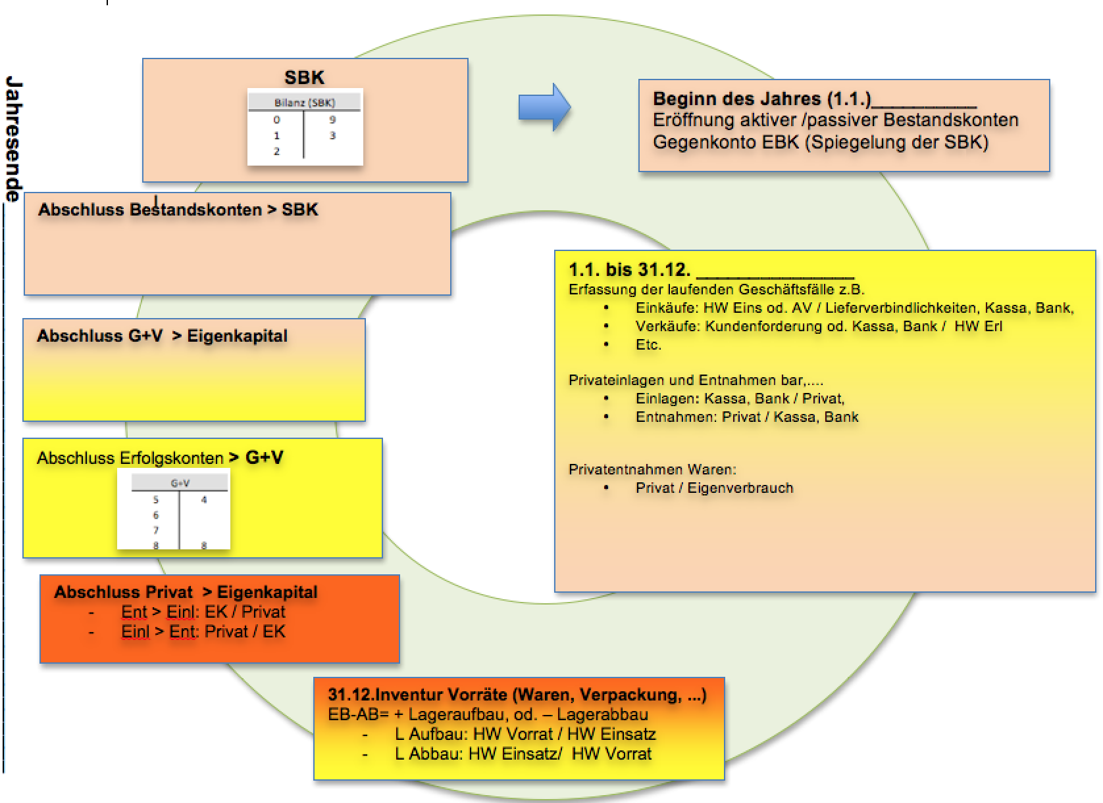
Hauptbuch: Jahreskreislauf
Ziele/Kompetenzen: Schritte des Buchungskreislaufes während des Jahres beschreiben können, Hauptbuch inkl. Um- und Nachbuchungen für Warenkonten, Privatkonto und Abschluss des GuV-Kontos erklären können

